Slide 1
Оцінка і прогноз якості земель
Лектор: Барвінський А.В.,
кандидат сільськогосподарських наук,
доцент кафедри управління земельними ресурсами

Slide 2
Модуль 1. Земельні ресурси України і методичні засади оцінки їх якості

Slide 3
Тема 1. Сільськогосподарські землі, їх використання та оцінка якості

Slide 4
План лекції:
1. Основні напрями використання земель сільськогосподарського призначення
2. Критерії та показники оцінки якісного стану сільськогосподарських земель
3. Заходи щодо поліпшення якості сільськогосподарських земель

Slide 5
Інформаційні джерела:
1. Оцінка і прогноз якості земель /Барвінський А.В., Тихенко Р.В. – Підручник (Рекомендовано НУБіП України, протокол №11 від 24.06.15 р.).-Київ: Медінформ, 2015.-642 с.
2. Алгоритм оцінки і прогнозу якості земель /Практикум з дисципліни «Оцінка і прогноз якості земель»/Рекомендовано до друку Вченою радою ННІ земельних ресурсів та правознавства НУБіП України (протокол №7 від 7 квітня 2012 року) /А.В.Барвінський, Р.В.Тихенко. –Київ: Центр інформаційних технологій, 2012.-136с.
3. Структура земельного фонду України та динаміка його змін /Електронний ресурс.- Режим доступу:
http://land.gov.ua/info/struktura-zemelnoho-fondu-ukrainy-ta-dynamika-ioho-zmin/
4. Земельні ресурси України /Електронний ресурс. -Режим доступу:
http://minagro.gov.ua/system/files/%D0%97%D0%B5%D0%BC%D0%B5%D0%BB%D1%8C%D0%BD%D1%96%20%D1%80%D0%B5%D1%81%D1%83%D1%80%D1%81%D0%B8.ppt

Slide 6
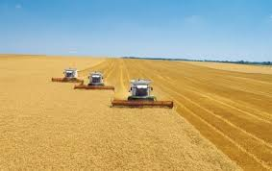
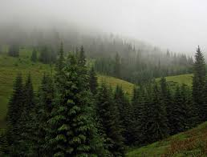
До основних земельних угідь, від стану яких залежить екологічна ситуація в країні, відносяться землі сільськогосподарського та лісогосподарського призначення, і землі водного фонду

Slide 7
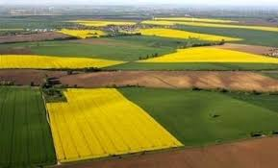
Перехід до ринкових відносин, реформування аграрного сектору економіки
вимагає точної інформації про якісний склад земельних ресурсів
для визначення їх агровиробничих можливостей, оцінки вартості, підвищення ефективності виробництва

Slide 9
Перелік критеріїв та показників для оцінки якості земель сільськогосподарського призначення
1) Структура угідь і ґрунтового покриву
2) Екологічна стійкість земельних ресурсів
3) Родючість ґрунтів
4) Продуктивність орних земель (урожайність основних сільськогосподарських культур)
5) Продуктивність кормових угідь (урожайність сіна)
6) Бальна оцінка земель (результати бонітування)

Slide 10
Структура угідь і ґрунтового покриву
Площі сільськогосподарських земель в різних адміністративних областях України – 37-89%
Всі області умовно поділяються на три групи за ступенем сільгоспосвоєності території: І — <50%, ІІ⎯61—80% і III — >80%
Найбільші площі сільськогосподарських угідь знаходяться в степових областях, де також більшість з них розорані
В структурі ґрунтового покриву на орних землях домінують чорноземи звичайні (27,7 %), сірі лісові грунти (21,3 %) і чорноземи типові (18,1 %), тобто потенційно родючі грунти

Slide 11
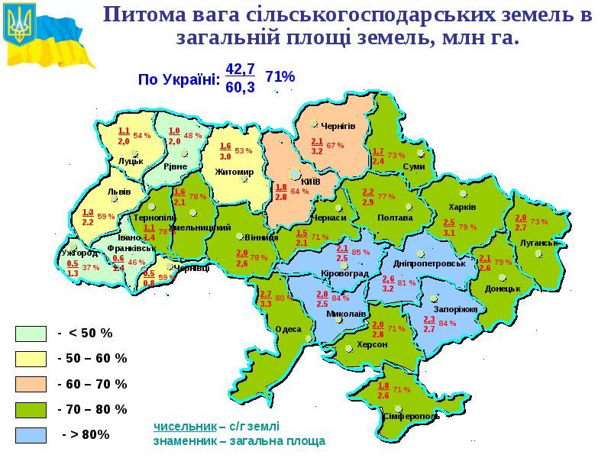

Slide 12
Екологічна стійкість земельних ресурсів
Ступінь розораності земель характеризує їх екологічну стійкість
Найбільш нестійкими в екологічному відношенні є ті райони, в яких розорані землі значно переважають над умовно стабільними угіддями
Найбільш стійкими слід вважати земельні ресурси північних і західних областей України (>0,7), а найбільш вразливими — південних і східних областей (<0,3)

Slide 13
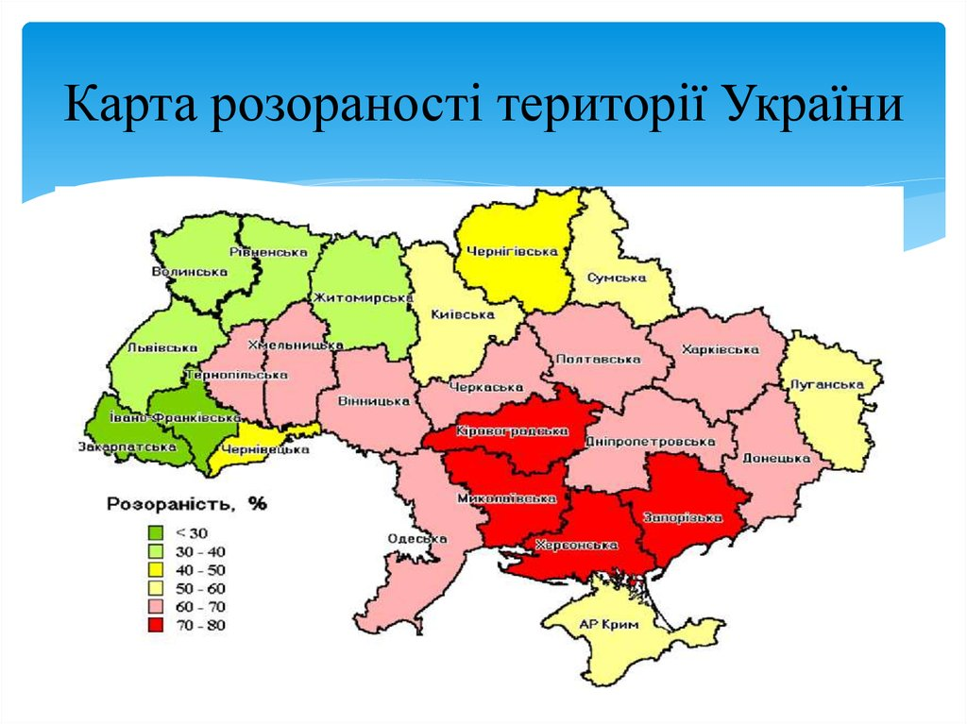

Slide 14
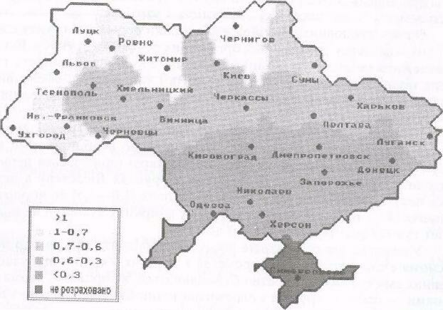
Стійкість земельних ресурсів (відношення площі стабільних земельних угідь до площі ріллі)

Slide 15
Родючість грунтів
Критерієм оцінки екологічного стану сільськогосподарських угідь перш за все є рівень родючості грунтів, як основа функціонування цієї категорії земель
Саме родючість грунтів зумовлює рівень продуктивності земель, їх господарську значимість і вартість

Slide 16
Вміст гумусу – основний показник для оцінки родючості грунту
Районування грунтів України за вмістом гумусу підпорядковується певній зональності, що зумовлено особливостями генезису грунтів
Дерново-підзолисті грунти містять 0,7-2,0% гумусу
Ясно-сірі лісові - 1,0-2,5%
Чорноземи типові - 4,0-6,0%
Чорноземи Степу (у напрямку з півночі на південь)- 6,0-1,5%

Slide 17
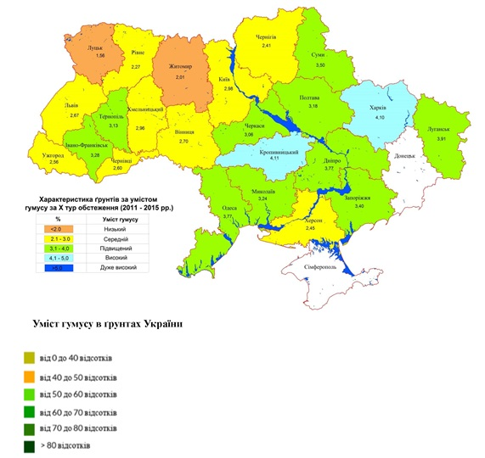

Slide 18
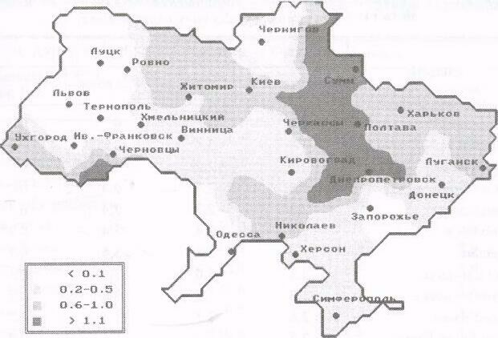
Середньорічні втрати гумусу (т/га)

Slide 19
Інші властивості, потрібні для якісної оцінки земель
гранулометричний склад
еродованість
оглеєність
засоленість і солонцюватість

Slide 20
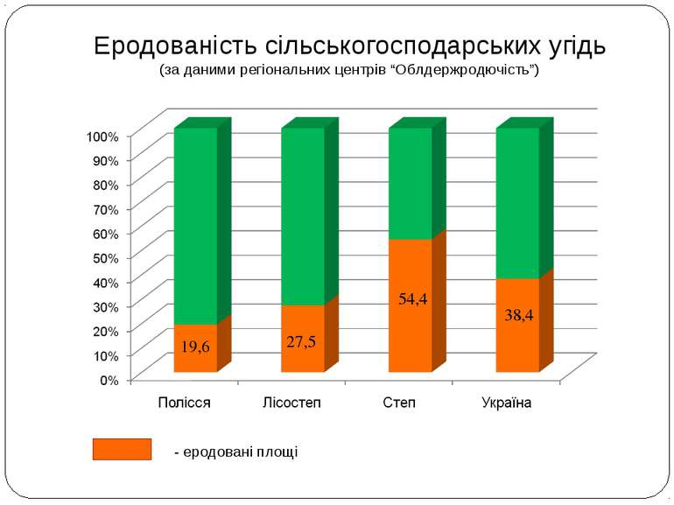

Slide 21
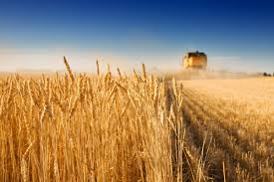
Продуктивність орних земель
найбільш інформативний критерій стану сільськогосподарських угідь, який визначається урожайністю культур

Slide 22
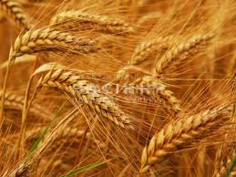
«Пшеничний пояс» обмежується з півночі лінією Львів—Київ—Суми,
з півдня — Чернівці—Полтава, де врожайність сягає 40—49 ц/га
Далі на південь продуктивність агроценозів знижується до 32 ц/га
В Поліссі продуктивність грунтів відносно озимої пшениці становить лише 25—18 ц/га

Slide 23
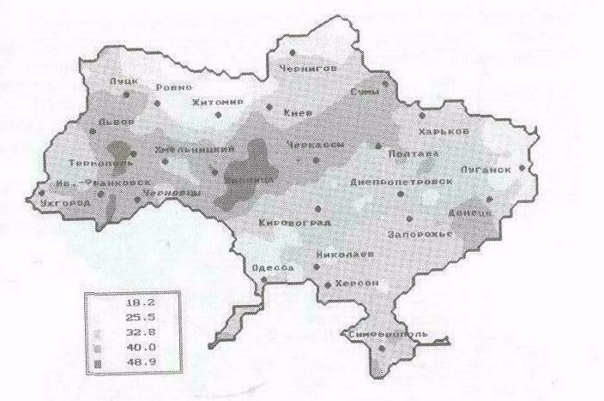
Урожайність озимої пшениці (ц/га)

Slide 24
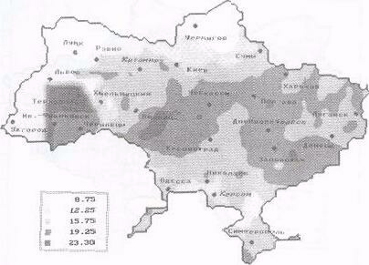
Урожайність соняшника (ц/га)

Slide 25
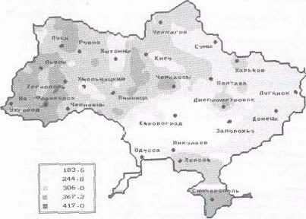
Урожайність цукрового буряка (ц/га)

Slide 26
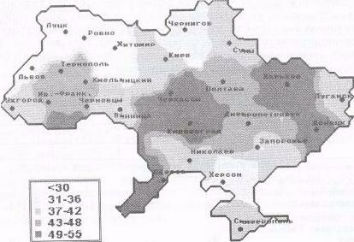
Оцінка ґрунтів в балах за властивостями

Slide 27
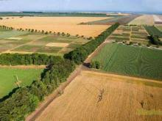
Саме комплексний, системний підхід до оцінки якості земельних ресурсів дасть можливість не тільки констатувати сучасний стан і прогнозува­ти характер змін, але й знайти найбільш адекватні міри реагування

Slide 28
Заходи для поліпшення якості сільськогосподарських земель
впровадження оптимального співвідношення земельних угідь
максимальне врахування потреб у земельних ресурсах всіх галузей господарства
підтримка заходів, спрямованих на збереження самовідновлювальних та екологоутворюючих функцій всіх елементів екосистем
регулювання антропогенного навантаження на земельні ресурси, недопущення перевищення міри екологічної вразливості
перебудова свідомості суспільства, перехід від антропоцентричної політики природокористування до екоцентричної

Slide 29
Висновки
Реформування аграрного сектору економіки вимагає точної інформації про якісний склад земельних угідь для визначення їх агровиробничих можливостей, оцінки вартості, податкової політики, підвищення ефективності виробництва шляхом впровадження адаптованих до грунтово-екологічних умов технологій землеробства тощо.
Основним критерієм оцінки якості сільськогосподарських угідь, перш за все, є рівень родючості ґрунтів, як основа функціонування цієї категорії земель. Саме родючість ґрунтів зумовлює рівень продуктив­ності земель, їх господарську значимість і вартість.
Найбільш інформативним критерієм стану сільськогосподарських угідь є їх продуктивність, яка визначається урожайністю культур, що вирощуються у сівозмінах на орних землях, сіножатях, пасовищах і багаторічних насадженнях.

Slide 30
Контрольні питання для самоперевірки:
1. Охарактеризуйте структуру земельних угідь України.
2. Назвіть основні критерії та показники для якісної оцінки земель сільськогосподарського призначення.
3. Назвіть найбільш поширені ґрунти України і дайте їм якісну оцінку.
4. Що означає поняття „екологічна стійкість” земельних ресурсів?
5. Які основні функціональні відмінності орних земель і кормових угідь?

Slide 31
Дякую за увагу !

